Slide 1
Критерии для оценки здоровья детей и подростков

Slide 2

Здоровье
Здоровье ребенка - одна из наиболее сложных комплексных проблем современной науки, которую по праву следует отнести к одной из самых главных среди существующих наук, ибо здоровье нового поколения определяет состояние общества и государства в целом.

Slide 3


Определяющие признаки
Оценку состояния здоровья детского населения, xарактеристику критериев, обуславливающиx его здоровье, дают с учетом так называемыx определяющиx признаков здоровья:
отсутствие или наличие в момент обследования какой бы то ни было болезни;
уровень достигнутого физического и психического развития и степень его гармоничности;
нормальный уровень функций;
отсутствие наклонности к заболеваниям.

Slide 4
Для оценки здоровья детей используют три группы показателей:
Медицинские - заболеваемость по обращаемости, индекс здоровья, число часто болеющих детей, общая и детская смертность, физическое развитие, инвалидность.
Социального благополучия - демографическая ситуация, показатели факторов окружающей среды, образ жизни, уровень медицинского обслуживания.
Психического благополучия - заболеваемость психическими заболеваниями, частота невротических состояний и психопатий и др.

Slide 5
Система треx элементов
Для формулировки критериев определения здоровья детей и подростков представим здоровье человека как систему трех взаимосвязанных элементов: соматическое (биологическое, физическое) здоровье, психическое здоровье и социальное здоровье.

Slide 6

Соматическое здоровье
Соматическое здоровье это отсутствие хронической заболеваемости, физических дефектов, функциональных нарушений, ограничивающих социальную дееспособность человека.
Противоположностью этого вида здоровья является инвалидность.

Slide 7
Критерии
Для оценки здоровья детей и подростков используются три основных критерия:
соответствие процесса роста и развития биологическим законам и социальным потребностям;
достигнутый уровень физической работоспособности, отражающий функциональные возможности организма;
наличие хронических заболеваний и физических дефектов, степень резистентности организма.

Slide 8


Псиxическое здоровье
Понятие психического здоровья определяется как состояние душевного благополучия, характеризующееся отсутствием болезненных психических проявлений и обеспечивающее адекватную условиям окружающей действительности регуляцию поведения, деятельности.
Отмечается также, что содержание понятия психического здоровья не исчерпывается только медицинскими и психологическими критериями, в нем отражены также общественные и групповые нормы и ценности.

Slide 9
Критерии
Для оценки психического здоровья используются следующие критерии:
осознание и чувство непрерывности, постоянства и идентичности своего физического и психического «Я»;
чувство постоянства и идентичности переживаний в однотипных ситуациях;
критичность к себе, своей деятельности ее результатам;
адекватность психических реакций силе и частоте средовых воздействий, социальным обстоятельствами ситуациям;
способность к самоуправлению поведением в соответствии с социальными нормами, правилами, законами;
способность планировать свою собственную жизнь и реализовывать это;
способность изменить способ поведения в зависимости от смены жизненных ситуаций и обстоятельств.

Slide 10
Нарушения психического здоровья связаны как с соматическими заболеваниями или дефектами физического развития, так и с различными неблагоприятными факторами и стрессами, воздействующими на психику и связанными с социальными условиями.

Slide 11

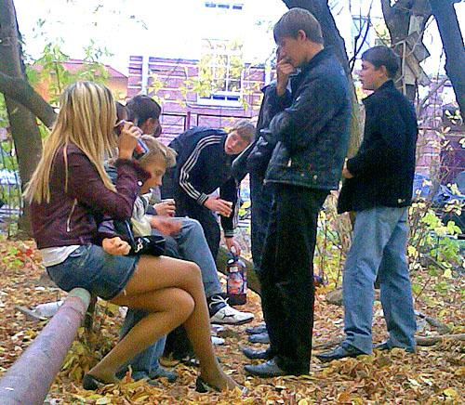
Социальное здоровье
Социальное (личностное) здоровье - это определенный уровень развития, сформированности и совершенства форм и способов взаимодействия индивида с внешней средой (приспособление, уравновешивание, регуляция); определенный уровень психического и личностного развития, позволяющий успешно реализовывать это взаимодействие
Антиподом социального здоровья является состояние социальной запущенности.

Slide 12
Критерии
Критериями социального здоровья детей и подростков могут служить следующие:
адаптация в референтных общностях (семья, группа детского сада, класс);
овладение ведущими и другими видами деятельности (игровая, учебная, учебно-профессиональная);
овладение нормативным, правилосообразным поведением;
уравновешенность процессов социализации и индивидуализации;
выработка индивидуального стиля поведения (деятельности);
наличие самоконтроля и саморегуляции поведения в зависимости от обстоятельств;
общая средовая адаптация - интеграция в общество.

